Slide 1

Notes:
www.4tons.com
Pr. Marcelo Augusto de Carvalho

Slide 2


Slide 3
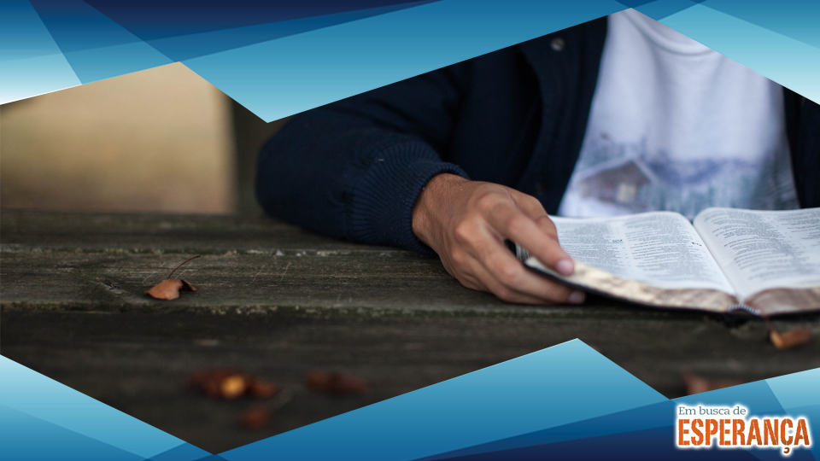
Se por um lado precisamos rejeitar todos os ensinos que sejam falsos e antibíblicos, por outro lado devemos ter o cuidado de não jogar fora nada daquilo que a Bíblia realmente ensina.

Slide 4

É importante mencionar que algumas pessoas compartilham falsos ensinos de forma consciente, mas outras o fazem de forma inconsciente e ingênua.

Slide 5
Pensam estar certas e ensinam aquilo que aprenderam e acreditam. Mas quando se trata de salvação, sinceridade não é o suficiente.

Slide 6

Mais do que
CERTO
saber o que é
ou
ERRADO
VIVER
é preciso
o que é certo.

Slide 7

Precisamos decidir pelo que é certo ainda que isso tenha um preço a ser pago.
Precisamos fazer o que é certo ainda que a maioria esteja agindo de maneira errada.

Slide 8

SABIAM MAS NÃO FIZERAM

Slide 9

“Aquele que sabe que deve fazer o bem e não o faz nisso está pecando” (Tg 4:17).

Slide 10

QUANDO MUITO NÃO É O BASTANTE

Slide 11

1
Para ser salvo não basta tremer diante da palavra como Félix (At 24:25).

Slide 12

2
Para ser salvo não basta ouvir a mensagem como Agripa (At 26:28).

Slide 13

3
Para ser salvo, não basta trazer grandes ofertas, como Ananias e Safira (At 5:2).

Slide 14

4
Para ser salvo, não basta começar bem, como Demas (2Tm 4:10).

Slide 15
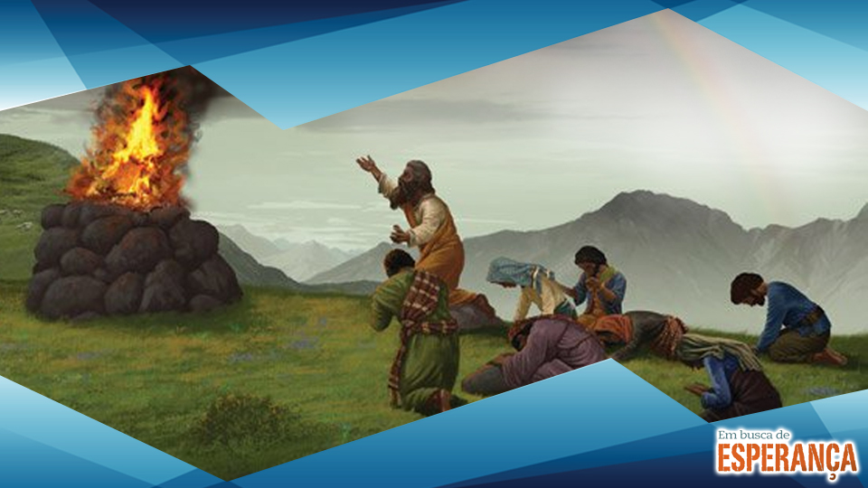
5
Para ser salvo, não basta zelar por Deus, como Israel fez (Rm 10:2).

Slide 16
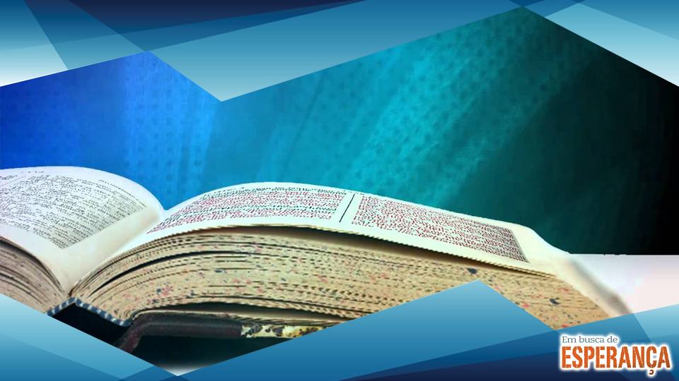
“Se, com a tua boca, confessares Jesus como Senhor e, em teu coração, creres que Deus o ressuscitou dentre os mortos, serás salvo”. (Rm 9:10)

Slide 17
Enquanto o simples zelo por Deus não é o bastante para alcançar a salvação, aceitar a Jesus como salvador é mais do que suficiente para lhe dar a vida eterna!

Slide 18

Uma entrega
PARCIAL
“Vou deixar Deus controlar esta parte da minha vida, mas esta outra aqui, não!”
não é o bastante,
você precisa se
ENTREGAR
por completo!

Slide 19

Crer em Jesus e aceitá-Lo como salvador, esta é a decisão que você precisa tomar hoje:
simples assim!

Slide 20

Você crê que Deus ressuscitou Jesus dentre os mortos e deseja aceitá-Lo como Senhor da sua vida? Saiba que isto é suficiente, porque é a autorização para que Deus o transforme por inteiro!

